Slide 1

株式会社あらうち 御中
最上位パートナーの知見を活用し、獲得に強い動線を構築する
LINE公式アカウント運用のご提案

Slide 2
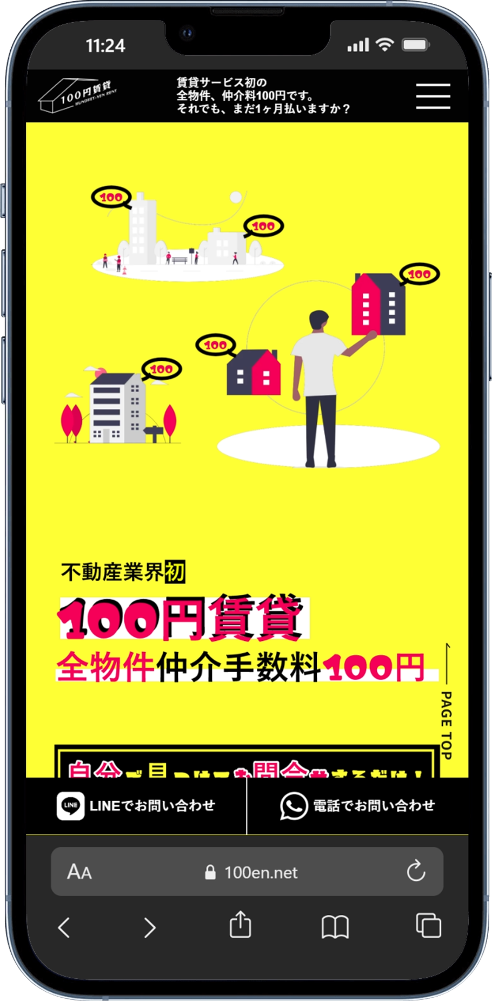

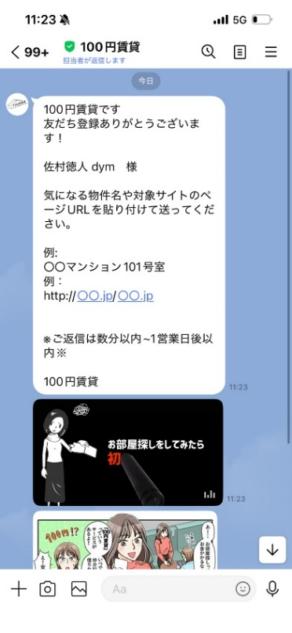
現状把握
LINE公式アカウントの標準機能で運用中（Lステップ等のツールなし）。
友だち追加の入口・追加後の動線ともに、改善の余地があると想定。
WEBサイトステータス
LINEステータス
サイトUU
1,737
友だち数
1,241
広告UU
0（広告なし）
アクティブ数
約807（仮）
広告費用
なし
ブロック率
35%（仮）
月間CV数
30件（仮）
月間投稿数
--
CV地点
問い合わせ
ステップ実施
--
LINE動線
有
アンケート実施
--
広告比率
0％
プロフ動線
有（サイト・動画）
リード保有数
不明
想定コスト
--
他SNS
YouTube
ツール
なし（標準機能）
メイン流入元
不明（広告なし）
リッチメニュー
なし
※いずれも貴社ヒヤリング、外部計測
をもとにした想定。（仮）は仮置き。
あいさつ
ボタンなし
全ページに「LINEでお問い合わせ」ボタンを設置。
100円チェッカー・内見依頼など、問い合わせ入口を整備。
リッチメニュー未設置・あいさつにボタンなし。改善の余地あり。

Slide 3
想定動線
ポータルサイトで物件検索 → サイト閲覧 → LINE追加 → 物件情報の送信 → 問い合わせ、の流れに沿って設計します。
サイトを見て離れる方・友だち追加後に物件を送らない方への対策をご提案します。
カスタマージャーニーマップ
① 接触（認知・流入）
⑤ リード有効化
② サイト離脱（対策）
⑥ 有効リードの再育成
③ 育成（興味喚起）
⑦マネタイズ(成約)
④リード獲得 (web/LINE)
⑧LTV最大化・紹介
<貴社のユーザー動線イメージ>
①ポータルで物件検索
②100円賃貸のサイト
電話
WEB
問い合わせ（空室確認・内見の手配）
お申込み
ご契約
③LINEで友だち追加
LINE
（鍵のお渡し・お引っ越し）
④物件の情報を送信

Slide 4
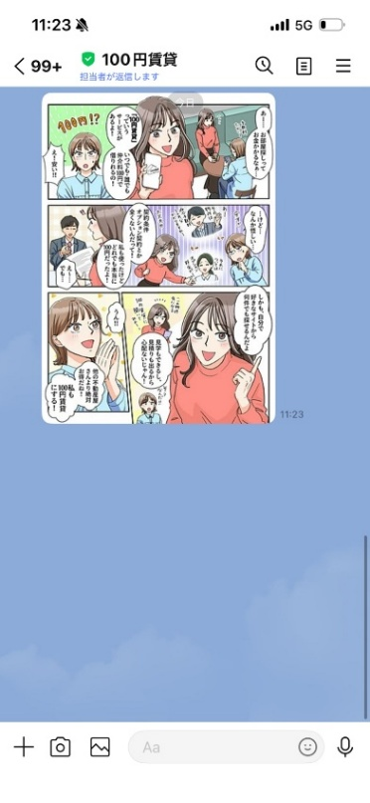
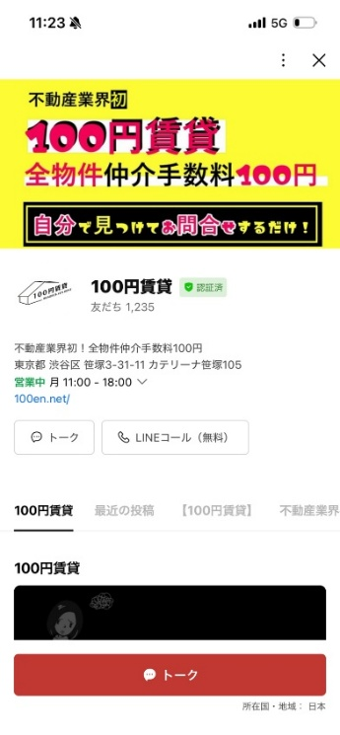
LINEアカウントの現状
あいさつで物件名・URLの送信をお願いする形は、100円賃貸の使い方に合っています。
一方で、あいさつに送るメリット・安心材料やボタンがなく、リッチメニューも未設置です。
あいさつで「気になる物件名」と「物件ページのURL」の
送信をお願いし、やり取りが始まる形。
プロフィールにサイト・紹介動画へのリンクを掲載。
リッチメニューは未設置で、友だち追加後に次へ進む導線がない。
あいさつの後にマンガ・動画を送り、サービスの理解を促している。

Slide 5
市場分析
家賃が上がり、東京23区のシングル向きマンションは平均10万円を超えました。
物件はポータルサイトで自分で探し、問い合わせ先は別に選ぶ流れが主流です。
01
02
03
家賃の上昇
物件はポータルサイトで探す
問い合わせ先は物件数で選ぶ
・東京23区のシングル向き（30㎡以下）マンションの平均家賃は、2025年5月に初めて10万円を超えた
・住まいの探し方は「不動産ポータルサイトで検索」がトップ（引越し経験者66.8％・検討者73.2％）
・問い合わせる不動産会社を選ぶ基準は「取り扱っている物件数が多い」が1位（経験者26.6％・検討者47.7％）
出典（2026年10月9日確認）
・アットホーム「2025年の賃貸市場における4大ニュース」
https://www.athome.co.jp/corporate/news/data/questionnaire/yondai-news-202512/
・アットホーム「オンラインでの住まい探しに関する調査 2025 賃貸編」
https://www.athome.co.jp/corporate/news/data/questionnaire/online-chintai-202510/

Slide 6
市場分析
内見予約のやり取りは、電話よりメール・SMSを希望する方が多くいます。
物件のURLをLINEで送るだけで相談できるサービスも出ており、LINEでの受け口が欠かせません。
01
02
03
電話より、文字でのやり取り
手続きもオンラインで
URLを送るだけの競合も
・内見予約のやり取りの希望は、電話33.4％に対し、メール・SMSが52.6％
・オンラインで契約したい検討者は36.4％、重要事項説明を受けたい検討者は29.6％
・タダスム：見つけた物件のURLをLINEで送ると、空室確認・内見調整。仲介手数料は「0円or最大50%」
出典（2026年10月9日確認）
・アットホーム「オンラインでの住まい探しに関する調査 2025 賃貸編」
https://www.athome.co.jp/corporate/news/data/questionnaire/online-chintai-202510/
・タダスム
https://tadasumu.com/ https://tadasumu.com/navi/tadasumu-toha/

Slide 7
要件定義
LINE運用ツールの選定
標準機能で運用 ※今回はこちらで運用
外部の運用ツール ※Lステップ等・今回は導入しない
特徴
ツール費がかからず、LINE公式アカウントの管理画面だけで運用できる
メリット
ステップ配信・問い合わせ済みの方を除く配信・キーワード応答・チャットタグなど、LINE上の施策はすべて標準機能で実現できる
デメリット
離脱防止ポップアップとサイトのボタンなど、同じ友だち追加URLから入った方は、経路で分けて配信できない
特徴
タグや流入経路を細かく管理でき、外部データ連携に強い
メリット
流入元ごとに、配信を細かく出し分けられる
デメリット
月額のツール費と、初期設定・移行の工数がかかる
結論
LINE公式アカウントの標準機能で運用します（外部の運用ツールは導入しません）。
※離脱防止ポップアップは、LINE公式アカウントの機能ではなく、サイト側に別途導入する施策です。

Slide 8
想定動線
離脱防止ポップアップとサイトのLINEボタンから友だち追加し、物件の問い合わせと継続配信につなげます。
LINE公式アカウントの標準機能で運用（離脱防止ポップアップは別途導入）
<対新規ユーザー領域>
LINE公式アカウントの標準機能で運用
100円賃貸のサイト
離脱防止ポップアップ
企画配信（月4本）
空室確認・内見
友だち追加
ステップ配信（全10通・14日）
物件の問い合わせ
サイトの「LINEでお問い合わせ」ボタン
初期設計項目↓
リサーチ
→ 配信に反映
・プロフィール
・リッチメニュー
・あいさつ
・応答メッセージ
・チャットタグ
・計測タグ
・離脱防止（別途）
・サイトのボタン
問い合わせ済みの方を除く配信
よくある質問（キーワード応答）
リッチメニュー（6ボタン）
個別チャット（物件の確認）
<友だち追加後・問い合わせ後の継続配信>
問い合わせ
内見・お申込みの案内
定期対応項目(一部抽出)
別の物件URLの受付
アクセス解析での効果測定
ご成約
入居までの案内
投稿スケジュール確認
チャットタグで対応状況を管理
キーワード応答の見直し
企画配信（月4本）・リサーチ
受付時間外の自動応答
個別チャット
配信結果の振り返り

Slide 9
想定セグメント×成果
新しい友だちには物件の送り方を、今の友だちには配信とリッチメニューで問い合わせのきっかけを届けます。
「どの物件が対象か」が分からないことがハードルのため、100円チェッカーを前面に出します。
流入元
LINE誘導
具体の施策方針
問い合わせ率
※試算の想定
100円賃貸のサイト
離脱防止
ポップアップ
あいさつ
物件の送り方を案内
ステップ配信（全10通）
→ 物件URLの送信
25→52%
友だち追加直後に
物件を送る方（仮）
100円賃貸のサイト
LINEでお問い合わせ
ボタン（全ページ）
キーワード応答
→ よくある質問に返信
個別チャット
→ 空室確認・内見の手配
今の友だち（1,241人）
新しい友だち
企画配信（月4本）
→ 問い合わせ済みは除く
リッチメニュー
→ 100円チェッカーなど
0.3→1.2%
クリックからの
問い合わせ（CVR）
問い合わせた方
個別チャット
空室確認・内見の手配
お申込み・ご契約の案内
（オンラインでも可）
－
受付時間外の方
自動応答
受付時間外は
受け付けた旨を自動で返信
受付時間（11〜18時）
内に担当者が確認
－
迷っている方
リッチメニュー
100円チェッカー
（名前・電話番号は不要）
→ 物件の送信
－
他社で内見済みの方
企画配信
内見済みでも相談可
（できない場合あり）
→ 物件の送信
－

Slide 10
LINE施策における重要な考え方
アカウント効果を最大化するためには・・・？
既存友だちのメッセージ配信を拡大＆検証し
課金対効果を向上する
新規友だちの追加動線を拡大&整備し
見込みの高いユーザーのリードを獲得する
WEBサイト上情報と連携させ、配信効果を数値化する

Slide 11
要件定義
01
02
03
サイト訪問者の取りこぼし
問い合わせへの心理的ハードル
友だち追加後の配信・導線不足
・サイトの月間訪問者（UU）は1,737。広告は出しておらず、友だちの入口はサイトの「LINEでお問い合わせ」ボタンだけ
・問い合わせずにサイトを離れる方へ、もう一度案内する手段がない
・友だちは1,241人で、増やす仕組みが少ない
・「どの物件が対象か」「本当に100円になるか」が分からないと、物件を送るのをためらう
・内見予約のやり取りは、電話（33.4％）よりメール・SMS（52.6％）を希望する方が多い（出典は6ページ）
・リッチメニューが未設置で、友だち追加後に次の行動へ進むボタンがない
・あいさつは物件名・URLの送信のお願いが中心で、送るメリットや安心材料が伝わりにくい
・物件を送らなかった方へ、続けて案内する配信の設計が必要
結論
サイトの入口（離脱防止ポップアップ・LINEボタン）を整え、友だち追加後はあいさつ・リッチメニュー・ステップ配信で「物件を送る」まで案内します。

Slide 12
要件定義
プロモーション目的
LINE経由の物件問い合わせを増やす
配信目標
問い合わせ 1か月目 月8件 → 6か月目 月18件（試算）
弊社からのご提案
手法
入口・
あいさつ
離脱防止ポップアップ
サイトを離れようとした方に、LINEでの物件の問い合わせを案内（LINE公式アカウントとは別に導入）
あいさつメッセージの改善
物件の送り方に加え、営業電話なし・確認だけでも可などの送る理由と、ボタンを追加
追加後の
案内
リッチメニュー・自動応答
「物件を送る」「100円になるか確認」などを常に表示。よくある質問はキーワード応答で即時に回答
ステップ配信・企画配信
友だち追加から14日間・全10通で物件の送信を後押しし、月4本の企画配信で今の友だちにも案内

Slide 13

想定の費用対効果
初期21.5万円・月額13.5万円で運用します。
6か月目にLINE経由の問い合わせ月18件を見込みます（試算）。
初期
月次
6か月後
¥215,000
¥135,000
友だち数
1,377人
問い合わせ①
12件/月
<実施内容>
<実施内容>
問い合わせ②
6件/月
あいさつ
改善
企画配信
月4本
合計
18件/月
リッチメニュー
新規作成
リッチメニュー
修正変更
♾️
（6か月で77件）
ステップ配信
10通を構築
月次レポート
1回
自動応答
設定
月次定例会
1回
離脱防止
導入
離脱防止
運用
ステップ配信
10通の改善
※初期＝コンサル20万円＋離脱防止1.5万円／月額＝コンサル10万円＋離脱防止3万円＋LINE公式アカウント0.5万円
※6か月後は6か月目の月間の試算。問い合わせ①＝友だち追加直後の物件の問い合わせ、②＝配信・リッチメニューから

Slide 14
実施施策
友だち追加から14日間のステップ配信（全10通）と月4本の企画配信で、物件URLの送信を後押しします
[ステップ配信・全10通]
ターゲット層
セグメント方法
配信コンテンツ
ねらい
1〜3日後
新しい友だち
追加後に自動配信
仲介手数料のしくみ
100円チェッカー
物件URLの送信
問い合わせへ
4〜7日後
新しい友だち
追加後に自動配信
ポータルでの探し方
内見済みでも相談可
比較中の方の後押し
問い合わせへ
9〜14日後
新しい友だち
追加後に自動配信
初期費用の交渉
入居までの流れ
お申込みの後押し
問い合わせへ
[企画配信]
ターゲット層
セグメント方法
配信コンテンツ
ねらい
友だち全員
絞り込みなし
物件URLの送り方
物件の送信
問い合わせへ
友だち全員
絞り込みなし
初期費用の内訳
（家賃10万円の例）
費用の不安を解消
問い合わせへ
物件を送っていない方
問い合わせ済みを除く
（チャットタグ）
内見済みでも相談可
100円チェッカー
物件の送信
問い合わせへ
友だち全員
絞り込みなし
お申込みの準備
入居までの流れ
お申込みの後押し
問い合わせへ

Slide 15
その他（コンサルに含む）
ユーザー対応の質を高める3つの施策（物件の問い合わせを前提に整理）
よくある質問の自動回答
個別チャット
その他
・初期費用やお申込みの流れなどの質問に自動で回答
・リッチメニューのボタンと同じ言葉で応答を用意
・送られた物件（URL・物件名・画像）の空室確認・内見を手配
・チャットタグで受付・確認中・返信済を管理
・受付時間外は、受け付けた旨を自動で返信
・リッチメニューから100円チェッカーへ案内
その他（コンサルに含む） ※工数削減施策
自動応答
その他
・キーワード応答で一次対応を自動化し、物件の確認に集中
・受付時間外の自動返信は、時間を指定して時間外だけに返信
・チャットタグの付け替えで、確認漏れ・返信漏れを防止
・問い合わせ済みの方を除いた再案内で、配信の重複を防止

Slide 16
資料アジェンダ
施策の詳細（新規友だち獲得）

Slide 17
提供施策について
サイトの2つの接点から、LINEの友だち追加へつなげます
サイトを離れようとした方
（離脱防止ポップアップ）
物件のURLを送るだけで仲介手数料100円
（100円賃貸が対応できる物件に限ります）
LINE追加
サイト内の「LINEでお問い合わせ」
ボタン（全ページ）
物件のURL・物件名・画像を送るだけで、
空室確認から内見の手配まで
LINE追加
※離脱防止ポップアップは、LINE公式アカウントとは別に導入する施策です（初期1.5万円・月3万円）。サイトのボタンは、リンク先を友だち追加用のURLに変更します。

Slide 18




提供施策について
準顕在（獲得見込みが高い）層を効率よく取れる動線を用意し運用します。
※実施想定の友だち追加動線について、★を記載しております。
離脱防止バナー
CPF広告
通知メッセージ
サンクスLINE誘導
CPF約100-200円台。
かなり安価かつ成果報酬で
友だちを増やす広告。
興味はあるが利用まで
至らなかったユーザーを
友だちとして囲い込む。
友だちではないユーザーに
対して予約完了通知などを
送り友だちを増やす。
サンクスページに到達した
ユーザーを自動でLINEに誘導。
友だち追加、追客に活用可能。
事例：車買取
事例：宅配ピザ
事例：アパレル
事例：美容医療
LP離脱ユーザーに対して
LINE誘導を実施。
LINE追加から20％がCV
通知メッセージ導入４ヶ月で
友だち数2倍
1人あたり50円で友だち獲得
LINE経由の購入1.5倍
導入後友だち増加数が1.5倍に。
実反響率も40%程度改善。

Slide 19




新規友だちの追加（ポップアップ / 離脱防止）
ポップアップ(離脱防止 など)
WEBサイト上の特定アクションを起こしたユーザーに対して
ポップアップの形でLINE誘導の動線を提示。
初期：1.5万円
月額3万円
LINE以外の注力動線への誘導も同バナーから実施が可能です。
動作イメージ

Slide 20

新規友だちの追加（ポップアップ / 離脱防止）
ポップアップ(離脱防止 など)
WEBサイト上の特定アクションを起こしたユーザーに対して
ポップアップの形でLINE誘導の動線を提示。
初期：1.5万円
月額3万円
LINE以外の注力動線への誘導も同バナーから実施が可能です。

Slide 21





新規友だちの追加（通知メッセージ）
通知メッセージ
WEB上のアクションユーザー、貴社保有リスト をターゲット
に友だち登録、ステータス通知を行うことが出来る機能です。
初期：10万円
月額8万円～
+通数単価：7円
Sales Partner、Tech Partner限定公開のAPIを使用した機能です。
料金プランにより通数単価、利用可能機能が異なります。
利用可能シーン
動作イメージ
佐川急便
やまや（EC）

Slide 22

新規友だちの追加（通知メッセージ）
通知メッセージ
WEB上のアクションユーザー、貴社保有リスト をターゲット
に友だち登録、ステータス通知を行うことが出来る機能です。
初期：10万円
月額8万円～
+通数単価：7円
Sales Partner、Tech Partner限定公開のAPIを使用した機能です。
料金プランにより通数単価、利用可能機能が異なります。
利用可能なシーン一例

Slide 23





新規友だちの追加（サンクスLINE誘導）
サンクスLINE誘導
サンクス到達時のLINE動線が弊社開発により可能に。
費用を抑えての導入が可能で、新規反響の質改善に寄与。
初期：10万円
月額3万円～
+設定地点追加
※暫定措置として導入済アカウントについては2026年7月～の価格改定の予定
※既存APIツールとの併用についても、問題なく稼働が可能。
WEBサイト
動作イメージ
｜D
Y
Mツ
｜ルで
L
I
N
E
動線
に
｜
非LINE友だちの場合
公式アカウントの友だち
登録ページへ遷移する。
ロゴ
友だち追加後
フォーム
CV
・購入完了
・セミナー予約
・登録完了
・メルマガ登録
・その他
既存のLINE友だちの場合
※入力した内容を
トークに反映が可能。
公式アカウントのトーク
画面へ遷移する。
※設定によりフォーム入力
内容を踏襲した入力画面
を表示させることが可能。
↓
配信セグメントに利用可
※ユーザーの個人情報収集が
完了したタイミング
高開封率のLINEに誘導して反響→実売上への引上げ率、リピート率改善。
弊社運用の美容クリニック様では、予約後来院率にて40-50%程度の改善を実現。

Slide 24
資料アジェンダ
費用感

Slide 25
DYMプラン
弊社からご提供できる運用プラン
サービス内容
施策成果件数に伴う費用発生でリスクを抑えた運用スタートを実現。
01
転職ユーザーのカスタマージャーニー（8フェーズ）
<初期費用>
接触〜リピートまでの動線設計
02
LINEステップ配信シナリオ（4-8本）
友だち追加直後〜成約誘導まで
<月額費用>
03
アンケート設計（直接関与 / 診断型）
リード有効化＋長期追客セグメント戦略
04
セグメント設定
WEBサイトアクション、LINE上アクションのスコアリング 等を活用
01
05
～ の修正・調整も
月次対応内に含んでおります。
05
アンケート設計（直接関与 / 診断型）
リード有効化＋長期追客セグメント戦略
06
季節・時期ごとの企画配信
※本数により金額変動
繁忙期に連動・各ユーザー層をターゲットとしたキャンペーン案
07
各種設定の更新・改善
あいさつメッセージ、リッチメニュー、LPの改修（※LPは別途費用）

Slide 26
弊社からご提供できる運用プラン
都度発注プラン
LINEOAの運用業務・CR制作業務を一部外出ししてご依頼依頼も。
<追加作業における費用感 ※作業量により変動する可能性がございます>
対応項目 | 初期 | 内容 |  | 対応項目 | 初期 | 月額
アカウント開設 | ¥30,000 |  |  | APIツール導入 | ¥50,000~
プロフィール | ¥30,000 |  |  | ID連携 | ¥200,000~
リッチメニュー | ¥30,000 |  |  | LINEログイン | ¥0
あいさつメッセージ | ¥30,000 |  |  | 通知メッセージ | ¥200,000~
初期アンケート | ¥50,000 |  |  | チャットボット機能 | ¥50,000~
KWの自動応答 | ¥30,000 |  |  | Chat Plus | ¥30,000~
ステップ配信 | ¥50,000 |  |  | Call Plus | ¥200,000
セグメント配信 | -- |  |  | LINE決済 | ¥50,000~
チャットタグ管理 | ¥30,000 |  |  | 予約管理 | ¥20,000~
チャット対応 ※サポートは可能 | ¥100,000～ | 件数により変動 |  | ----- | -----
GA(CRM)レポート連携 | ¥30,000 |  |  | ----- | -----
クリエイティブ | ¥15,000 | 画像1枚での想定 ※バナー、HTMLメール等 |  | 離脱防止ツール | ¥15,000 | 画像1枚での想定 ※バナー、HTMLメール等
投稿作成 | ¥30,000 |  |  | サンクスLINE誘導ツール | ¥50,000
貴社リソースの状況に応じて都度発注でのご依頼も各単価で受けさせていただきます。

Slide 27
資料アジェンダ
サポート体制

Slide 28








サポート体制（報告FMT）
WEBサイト上情報と連携させ、配信効果を数値化する
☑
レポートサンプル
（貴社要望によりカスタマイズ予定）

Slide 29


サポート体制（報告FMT）
効果計測
コンサル費用＋アカウント費用に対する効果を可視化し、課題点を都度確認できる体制に。
投稿別×セグメント別でデータ化でき、ABテストとクリエイティブ検証を細かく実施。
APIツールなし
CVタグの設定に伴い、計測自体は可能だが
CV数50件以上での数値計測となる（管理画面上）
通常
APIツールあり
APIツール管理画面上にて
「特定期間に対するCV数算出」が可能
DYM
APIツール有無
に関わらず
定期投稿、シナリオ、リッチメニュー等に設定の
リンクについて、GA、MAツールでの計測可能に
GAレポート（日次） ※サンプル
GAレポート（月次） ※サンプル

Slide 30





体制図（イメージ）
弊社体制図
GA及びMAツール両面での計測ができるようパラメータ管理。
LINE公式アカウントの管理画面には出ない、サイト上の結果を紐づけ。
営業 / フロント対応（全体統括）
・本プロモーションの戦略立案 / 方針決定 ・貴社ご担当者様との連絡やり取り全般
広告運用統括・コンサル
営業 / フロント対応（サブ）
・本プロモーションの戦略立案 / 方針決定
・貴社担当との連絡やり取り全般
・書類の作成等、事務面までサポート
リス・SNS運用
LINEOA運用
媒体担当
・アカウント設計
・運用調整
・アカウント設計・運用調整
・クリエイティブディレクション
運用サポート
制作
・運用調整
・入稿作業
・バナー制作
・LP制作
・動画制作

Slide 31
運用スケジュール
サイト/LINE上への実装については、約1か月程度を頂き進行。
STEP1
お申込み（書類締結）
約1か月
STEP2
キックオフMTG
STEP3
連携の設定 / タグ確認
オーディエンスリスト作成
タグ設定
GA設定
etc...
STEP4
初期設計の構築
リッチメニュー作成
アンケート設計
シナリオ設計
etc...
STEP5
運用開始
※貴社作業・確認にかかる時間により前後する可能性がございます。

Slide 32
資料アジェンダ
LINE公式アカウント運用のメリット

Slide 33
LINE公式アカウントを検討する背景
ファン化・自社アプリ登録に対して、”ハードルが高く感じる”ユーザーが増えている状況。
離脱防止 >> 友だち追加 >> LINEで学習 >> リード獲得・利用 の導線設計でハードル抑えつつ運営が可能。
現状施策
DYM施策
興味関心なし 層
接触
ヒアリングの上
確定
接触、詳細ページ閲覧
の動線でのLINE誘導を整備
潜在層
離脱
準顕在層
離脱防止バナー
離脱防止バナーにて
検討段階ユーザーをLINE誘導
LINE友だち
顕在層
※過去の顧客データを活用
LINEでログイン
リード獲得層
※ミニアプリ・診断 → 特典
既存ユーザー
LINE ミニアプリ
※ID連携特典等を表示
リピート・ファン化
自社App/ネットワーク
（ID連携等の開発）
定期購入・クロスセル
商材への動線設計
※長期施策として想定

Slide 34
LINE公式アカウントを検討する背景
ユーザーコミュニケーションに、LINE公式アカウントを導入する法人が増加傾向。
開封率に関してはメールマガジンの6倍を誇ると言われています。
メールマガジン、テレマーケティング が主流
＋LINE公式アカウント が主流
メールマガジン
LINE
入力が面倒・間違いが発生
ワンタップで追加
到達
迷惑メールなどに入る
確実に届く
開封率
10％
60％
開封まで
1時間
15分

Slide 35
LINE公式アカウントを検討する背景
「今すぐ客」以外の約99％の層をリストマーケティングで顧客に引き上げることが重要。
結果として、リード獲得率向上、リピート率向上、売上向上に繋げる。
CPC
WEB広告における競合性が高くなり
単価指標（CPC及びCPA）が高騰。
CVR
集客施策におけるCVRは高くても2%程度。
CVに至らず離脱するユーザーが大部分。
そのうち客
今すぐ客
「今すぐ顧客」を高い広告費を投資して獲得するのはリスクが大きい。
9-9.5％
1-2％
必要性
リストとして獲得するだけでなく
「将来的な顧客」教育をLINE上で構築し行う。
まだまだ客
お悩み客
80％
9-9.5％
広告審査がないうえに、ユーザー接点を早めることで大量かつ高効率での獲得を見込むことが出来る。
緊急性

Slide 36
LINE公式アカウントを検討する背景
利用年齢層により変動はするものの、10-40代を中心に電話、メールを忌避する動きが強まっている。
既存ユーザー以外の年齢層の獲得にあたって、利用率の高いLINEOA施策が非常に重要と想定される。
年齢層 | LINE・チャット系 | メール・メルマガ | 電話 | 主要な特徴・SNS
10代〜20代 | 利用率：90%以上 | 利用率：低 | 利用率：極めて低 | Tiktok YouTubeが情報収集の起点。 Instagram、XのDMも 連絡網として活用。
 | 日常連絡の絶対的インフラ。 | 企業や公式からの連絡は 読まれない傾向。 | 「電話恐怖症」を持つ人も。
30代〜40代 | 利用率：90%以上 | 利用率：中〜高 | 利用率：中 | FacebookやXでの情報収集が活発。
 | プライベートの連絡網。 | 仕事や、メルマガでの セールス情報に抵抗なし。 | プライベートでは減少傾向も 仕事では必須。
50代〜60代 | 利用率：80%〜90% | 利用率：高い | 利用率：高い | YouTubeでの趣味動画視聴も普及。
 | 家族や友人との連絡で定着。 | 最も好まれる企業からの 情報受取ツール。 | 予約や急ぎの用件で信頼性が高い。
70代以上 | 利用率：70%前後 | 利用率：低い | 利用率：最も高い | 連絡手段としての電話が 最優先される層。
 | 高齢者層にも普及が進む。 | 操作に不慣れで到達率が下がる。 | 重要な連絡や問い合わせは 電話がメイン。

Slide 37
LINE公式アカウントを検討する背景
LINE公式アカウントの施策内（開封率、クリック率、CV率）で高い水準の施策をご提供。
初期設計のみのご依頼でも、大きく数値改善できるポイントの導入支援が可能です。
施策の流れ
（ターゲット戦略）
（LINE施策内）
（成果地点）
友だち追加
通常メッセージ（企画投稿）
営業トスアップ
開封率
クリック率
CV率
CV
アクティブ数
（非ブロック率）
通常メッセージ（ステップ配信投稿）
セグメント率
or
ステップ配信設定数
開封率
クリック率
CV率
その他指標（リッチメニュー、プロフ、挨拶メッセ）
月間通数
開封率
クリック率
CV率
開封率
クリック率
CV率
DYM実績
85 %
12.5 %
0.5 %
業界平均
(LINEヤフー社より共有）
70 %
8.25 %
0.3 %

Slide 38
LINE公式アカウントを検討する背景
業態平均で最大３%のユーザーは有効化/マネタイズ可能 とされている。
貴社集客課題に合わせて、LINE公式アカウントの構築モデルを活用しながら集客効率を改善。
流入元
LINE誘導
具体の施策方針
CVするユーザー割合
※平均値
SEO・AIO
離脱防止
サイト上ポップアップ
あいさつMSG＋
登録特典(資料/診断)自動送付
教育コンテンツ配信
（週1）→ CV誘導オファー
３％
広告
離脱防止
サイト上ポップアップ
KW自動応答設定
→ ユーザー意図別に即返信
ステップ配信（7〜14通）
→ 商談・申込への誘導
LINE広告（CPF配信）
サイト上ポップアップ
スクリーニングアンケート
（3問）→ セグメント分類
セグメント別シナリオ配信
ホットリード:即スタッフ対応
1.5％
CV・mcv済
通知メッセ
サンクス自動MSG＋
次のアクション案内
リマインド配信
クロスセル・アップセル
2.5％
CV・mcv済
サンクスLINE誘導
スクリーニング（3問）
温度感・ニーズ把握
有効リード育成シナリオ
→ 商談・再購入誘導
2.5％
保有リスト
通知メッセ
一斉配信でリスト活性化
アンケートで属性把握
セグメント別ナーチャリング
季節・タイミング別企画配信
2.5％
保有リスト
メルマガ・テレマ
SNS告知
LINE移行キャンペーン
（特典訴求で友だち追加促進）
LINEでリピート率向上
紹介キャンペーン・LTV最大化
2％

Slide 39
資料アジェンダ
中長期施策として…。

Slide 40






提供施策について [CRM及びAPIツールとの連携]
CRM、APIツールで要件定義を行いつつ、効率化及び詳細なセグメント設計を目的として、
貴社内の顧客管理（CRM）ツールとの連携の実施も可能です。 ※開発は別途費用
▼CRMによるセグメント配信の違い
▼参考：LステップAPI連携機能
メッセ送信
LINE公式とAPIツール間の
情報連携
「CRM側でどんな情報を取りたいか」が重要
要件定義を先にする必要がある

Slide 41



その他 代表的な活用機能
ミニアプリ
LINE内で活用できるミニアプリでは、ゲームや抽選といった機能を
アプリ開発よりも大幅に格安な価格帯で利用できるサービス。

Slide 42

その他 代表的な活用機能
【LINE】Chat Plus
「LINEチャットPlus」は、FAQをもとにしたAIによる自動応答や、
有人でのチャット対応による細かなサポートを可能にするオプション機能。
自動応答と有人応答を使い分けることが
できる
「訪問者管理機能」により、ホームページに訪れたユーザーを一覧で見ることが可能
ホームページから気軽にチャットで
問い合わせができるようになり
資料請求や商品の購入に繋がる。
公式LINEとチャットボットを連携し
LINE上でも同じチャットボットを活用
できる

Slide 43

その他 代表的な活用機能
【LINE】Call Plus
「LINEコールPlus」は、LINE公式アカウントの有料オプション機能で、
LINE公式アカウントからユーザーがカスタマーサポートに電話できるサービス。
さらに「LINE Ai Call」を活用するとユーザーの要望に対してAIによる自然な
対話応答が可能に。要件に応じてAiと有人オペレータの振り分け業務効率化を支援。
引用：https://prtimes.jp/main/html/rd/p/000003920.000001594.html

Slide 44

その他 代表的な活用機能
LINEでログイン
「LINEでログイン」は、LINE上のユーザー情報を活用してWEBサイト登録が出来る仕組み。
ID連携を完了することにより、サービス(WEB) ⇔ LINE での効果的なメッセージが可能に。
引用：https://prtimes.jp/main/html/rd/p/000003920.000001594.html

Slide 45
提供施策について
各拡張施策についてもMIN金額からの発注、動線設計が可能です。
LINE友だち追加後の動線設計（特に友だち追加後すぐ）の検証後の拡大施策として用意。
CPF広告
スタンプ施策
LINEポイントAds
20万円~（1ヶ月~）
200万円~（期間合計）
200万円~（期間合計）
友だち紹介
（LINEポイントコネクト）
WEBサイト動線整備
オフライン動線
ニュースリリース等
サービス停止中
コンサル発注であれば 無償
コンサル発注であれば 無償

Slide 46



提供施策について
LINE広告（友だち追加）
※CPF広告※
LINE公式アカウントの友だちを増やすための広告を、
LINE広告の管理画面よりLINEアプリ内で掲載できる機能。
LINE公式アカウントまでの導線
LINEアプリ内から
自社アカウントに“直接”誘導
「友だち追加広告」との違い

Slide 47





貴社の明るい未来に必ず貢献致します。
本社
本社
  株式会社DYM 〒141-0032 東京都品川区大崎1-11-2 ゲートシティ大崎イーストタワー10階
  TEL: 03-5745-0200 FAX: 03-3779-8720 http://dym.asia 代表取締役 水谷佑毅

